Slide 1
靜思法髓妙蓮華序品讀書會 -文殊彌勒啟教傳法
頁數:P607-P638
導讀人:郭淑雲師姊
(法號:慈僎)

Slide 2
一、文殊彌勒啟教傳法 二、生疑起信心念殷切 三、動靜疑悟意境深遠 四、一心觀佛樂求佛道

Slide 3
上人手札:
菩薩悲智互動
當機啟教傳法
一切法均能自在
是稱為萬法之王
靜思法髓妙蓮華序品》P610
Notes:
首先我們進入上人手札:菩薩悲智互動
當機啟教傳法
一切法均能自在
是稱為萬法之王

Slide 4
上人手札:
菩薩悲智互動
當機啟教傳法
一切法均能自在
是稱為萬法之王
靜思法髓妙蓮華序品》P610
Notes:
.
菩薩悲智，是乃指彌勒菩薩和文殊菩薩。 一位慈悲，彌勒菩薩是「悲」，文殊菩薩是「智」，所以悲智互動，要兩個人合起來，在這個當中來當機、來啟教 ，
菩薩的慈悲與智慧，為未來的眾生開啟大法的因緣，所以我們大家要很用心體會，諸佛菩薩的慈悲，彼此之間的配合，這個因緣，給了我們未來的眾生，生起稀有之心，這個法是很難得，所以我們要很尊重，好好把握
一切法均能自在
是稱為萬法之王
這些法其實自在在哪裡呢？在佛的心裡，所以佛稱為萬法之王。

Slide 5
彌勒菩薩、文殊菩薩、觀世音菩薩等等，都是佛陀座下的上首菩薩；他們是過去已成佛的法身菩薩。
因爲悲憫衆生再返娑婆世界
靜思法髓妙蓮華序品》P610(+4)
Notes:
彌勒菩薩(未來佛)、文殊菩薩(古佛)、觀世音菩薩等等，都是佛陀座下的上首菩薩；他們是過去已成佛的法身菩薩。
這些菩薩也已經經過了修行，也是身心清淨了，同樣遠離了虛妄染濁，為什麼這些菩薩還是不斷倒駕慈航，入這種娑婆世界──這麼污染、虛妄的世界？
因爲悲憫衆生再返娑婆世界

Slide 6
顯跡在人間
諸佛菩薩顯跡在人間，他們有本、有跡。
「本」是人人本有的覺性，爲了讓衆生能够回歸本性一念真，所以佛陀顯「跡」。
靜思法髓妙蓮華序品》P627(+1)
Notes:
諸佛菩薩現出走過的路在人間
諸佛菩薩顯跡在人間，他們有本、有跡。
「本」是人人本有的覺性，爲了讓衆生能够回歸本性一念真，所以佛陀顯「跡」
本來佛性無生滅，卻是來到人間，就像佛陀的壽命，難道只有八十歲而已嗎？不是，但是他所顯的跡，就是從降生皇宮，出生在皇宮，這樣的過程開始，到覺悟所走過的足跡，一直到八十歲這個年齡，和世間法一樣。顯出一生的事跡來修行，所以這種一段一段，一生一生，這都是叫做顯跡。
佛陀來人間的過程總共有八相，最後示滅。這在八相中，只不過是要來人間現相、示範，教育大家。
本來心佛眾生是一樣具有不生不滅的佛性，為了要教化眾生，所以，不得不有這樣的事跡來人間，為了要啟發眾生由迷轉悟，所以就顯跡修行。
顯事跡來教導我們，以身示教
佛陀為了要讓眾生也能夠回歸本性，所以佛陀就要顯跡，不 只有釋迦牟尼佛有而已嗎？不只，還有菩薩，菩薩也是顯跡來人間。
《法華經》前十四品智者大師稱「跡門」，指久遠前本佛為教化眾生說種種方便法，後十四品稱「本門」，廣述久遠前成道的佛（本佛）所說的法。

Slide 7
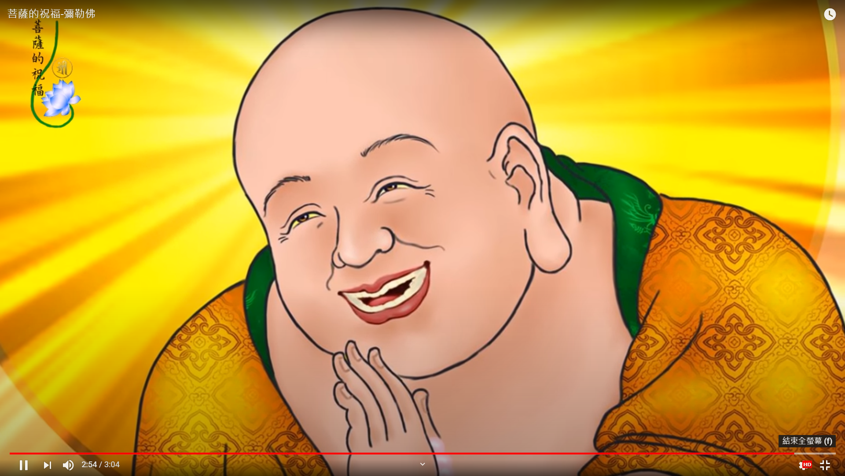
布袋和尚 彌勒菩薩
圖像截取自:菩薩的祝福-彌勒佛
Notes:
傳說五代後梁時的時候有一位布袋和尚，即是彌勒菩薩的化身。
布袋和尚是浙江奉化人，沒有人知道他確實的姓名。他長得矮矮胖胖的，整天笑容滿面，常以竹枝挑著大布袋在街上化緣，所以大家都稱他為布袋和尚。
有一次，他睡臥在雪地上，起身時片雪不沾身，眾人都覺得很稀奇
。每次他向商家化緣某樣物品，該貨品一定立刻銷售一空，向人預示吉凶，也一定靈驗。
如果天快下雨了，布袋和尚就會穿著濕草鞋快步急走；如果乾旱將至，他就穿著高腳木屐在橋上倒頭大睡。因此鄉民常以他的行徑，作為天氣預報的準則。
有一天，他走到奉化嶽林寺，坐在一塊大石頭上，口中說著：「彌勒真彌勒，化身千百億，時時示時人，時人自不識。」說完後就安詳地往生了。從此之後，眾人才知道他原來是彌勒菩薩的化身。
彌勒又名慈氏，他修的慈心三昧以慈悲為懷，忍讓為先，所以彌勒化身的布袋和尚，終年笑口當開，你罵他不回言，打他不還手，實行他慈心三昧的忍耐偈。

Slide 8
彌勒菩薩的忍耐偈： 有人罵老拙，老拙只說好； 有人打老拙，老拙自睡倒。 涕唾在臉上，隨他自乾了； 我也省力氣，他也少煩惱。 這樣波羅蜜，便是妙中寶； 若知這消息，何愁道不了。
圖像截取自:菩薩的祝福-彌勒佛
Notes:
因為他大肚包容，所以人人見到他都皆大歡喜，直到今天，如果你有滿腹心思，一肚皮煩惱，只要走進佛寺大門，看到笑佛彌勒的樣子，就會使你減少很多煩惱。
彌勒菩薩的忍耐偈
有人罵老拙，老拙只說好； 有人打老拙，老拙自睡倒。 涕唾在臉上，隨他自乾了； 我也省力氣，他也少煩惱。 這樣波羅蜜，便是妙中寶； 若知這消息，何愁道不了。
所以生活中或許哪一位彌勒、文殊化身在我們周遭，示現跡行，教化我們，不要輕視任何一人!

Slide 9
經文
爾時 ，彌勒菩薩作是念 ；今者世尊現神變相，以何因緣而有此瑞﹖今佛世尊入於三昧，是不可思議現希有事，當以問誰，誰能答者﹖復作此念：是文殊師利法王之子，已曾親近供養過去無量諸佛，必應見此希有之相 ，我今當問。

Slide 10
經文
爾時 ，彌勒菩薩作是念 ；今者世尊現神變相，以何因緣而有此瑞﹖今佛世尊入於三昧，是不可思議現希有事，當以問誰，誰能答者﹖復作此念：是文殊師利法王之子，已曾親近供養過去無量諸佛，必應見此希有之相 ，我今當問。
Notes:
也就是看到佛光所現瑞相的時候，這樣靜靜的境界，大家的心靈，能夠去體會的境，應該是一個，很美、很透徹的境界，整個境界雖然是很莊嚴，不過還沒有徹悟的人，還是無法了解。
有的人是仰慕的心，有的人心還是充滿了疑問

Slide 11
經文
爾時 ，彌勒菩薩作是念 ；今者世尊現神變相，以何因緣而有此瑞﹖今佛世尊入於三昧，是不可思議現希有事，當以問誰，誰能答者﹖復作此念：是文殊師利法王之子，已曾親近供養過去無量諸佛，必應見此希有之相 ，我今當問。

Slide 12
彌勒菩薩作是念
彌勒菩薩(這麼想)知道大衆對佛陀放光現瑞心有疑惑，所以慈悲啟問。
靜思法髓妙蓮華序品》P617(+1)
Notes:
剛才我們說彌勒顯跡人間
釋迦佛這一世，彌勒以阿逸多為稱名
(在2500年前與釋迦佛這一世)
與釋迦牟尼同時。生於印度。
這一世他生而相好莊嚴，聰慧異常。按印度的習俗，生了孩子要請相師看相。相師驚異地說：「此兒具足輪王相，長大必然要當轉輪聖王」。這話很快傳到國王耳裏，滿朝文武惶恐異常，怕國內要發生政變。急欲覓得此子，加以殺害。其父預感大禍臨頭，即將其匿藏於母舅家中。及長，舅氏慮其禍終不能免，即令其見佛聞法，從佛出家。《法華經序品》文殊也說彌勒過去生中有一世號曰求名「心常懷懈怠，貪著於名利，求名利無厭，多遊族姓家」說明他這一習性的養成，並非始於今日，而是有其深刻的歷史根源，由來已久。
累生勢中，彌勒學佛的歷史，比釋迦牟尼資格要老得多。但他因喜好交遊，愛吃穿，而重視慧學。勇猛精進，不如釋迦，結果是後來居上了。
釋迦牟尼在他的眾多弟子中，他選擇彌勒作接班人，授記接下來當作佛。這件事引起一些比丘的非議。
在優波離等人的眼中，彌勒是一個「不修禪定，不斷煩惱」，「未盡諸漏」的一介凡夫。釋迦選這樣的一個人接班，授記作佛，是難以想得通的。說明二乘人的偏見，對一乘佛道無法通徹。
過五十六億萬年，彌勒菩薩會下生人間為教主
彌勒菩薩在這一世又有一個事跡:
有一次，彌勒隨著佛陀行化，回到佛的祖國｜｜迦毘羅衛城，住錫在城南的尼拘盧陀園林中，度化有緣者。
住在皇宮中，撫養世尊長大的姨母摩訶波闍波提，自世尊出家後，心中非常想念他，便親手以金縷絲，織成一件金光晃耀，華麗非常的袈裟。似乎在一針一線的縫製中，往日與世尊相處的快樂時光，又再重現眼前，自己的縷縷思念，也有了寄託。
當摩訶波闍波提，聽到世尊回到了祖國，心中非常激動，立即捧著親手縫製的金縷袈裟，在諸宮女的簇擁下，來到眾僧居住的園林，歡歡喜喜地將金縷袈裟獻給佛陀，但盼佛陀披著此袈裟時，能睹物思人，就如她在遠處思念佛陀一樣。但是，佛陀卻婉言地對她說：
「姨母！您可將此衣，布施給其他的僧眾。」
「世尊！您的母親，我的阿姊，生您七日後，便去世。您的父王將您交付於我，在您尚在襁褓時，我便以我的奶水，將您撫養長大。誰知您卻在婚後，有子羅羅後，不告而別，出家學道去了。我因思念您，所以親手一針一線地，縫製此金縷袈裟，天天念念的就盼有朝一日，能為您披上。 誰知您卻叫我把此衣轉施給其他僧眾，叫我怎不哀痛呀！」姨母摩訶波闍波提說到傷心處，不禁啜泣起來。
「我知姨母的一番心意，但是姨母以恩愛心而行布施，所得之福，並不弘廣。若以平等清淨心，布施給其他的僧眾，所得的福報，將是不可思議的。我因為知道這個道理，所以要您這樣做的呀！」佛陀慈悲地向姨母解釋道。
明瞭佛陀的苦心後，姨母便捧著金縷衣，走過一位又一位的比丘面前，但是沒有一位比丘敢取走使用。因為它實在太華麗高貴、耀眼了，而這是為持戒嚴謹的小乘比丘所排斥的。當佛的姨母走到彌勒面前時，彌勒雙手合十，拿起金縷衣，隨即披在身上。
摩訶波闍波提，看到高大莊嚴，具有三十二相的彌勒，披上了她的金縷衣後，更顯得端嚴巍巍，高貴無比，哀傷的眼眸，不禁露出了歡欣、讚歎的神采。
其實阿逸多(彌勒)比佛更早入涅槃，佛將彌勒這件金縷衣交代給迦葉尊者！等到彌勒在兜率天，教化眾生四千歲以後，即人間的五十六億七千萬年後，於第十之減劫中，彌勒當來人間下生成佛。那個時候，你再親自將此衣，授給彌勒佛啊！」
迦葉尊者進入雞足山，捧著佛陀所託付的金縷袈裟，進入滅盡定。此大定可以保護迦葉尊者的肉身不壞，一直到五十六億七千萬年後，當彌勒菩薩下生成佛時，他要再把佛陀的重囑，賢劫中的第五尊佛-彌勒佛

Slide 13
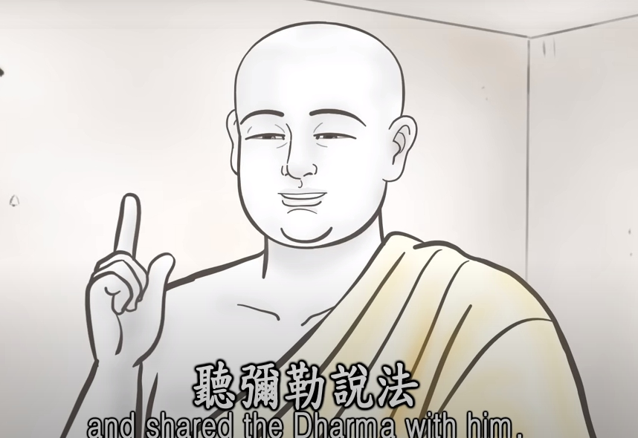
彌勒菩薩慈心因緣
Notes:
求名菩薩=彌勒菩薩 當時喜歡名利，弟子問妙光菩薩，為何還要留求名在僧團裡？
妙光菩薩問，是否有注意到，求名從不吃肉，即使三淨肉也不吃，因為生生世世發願修慈心。
因為有一世為修行人，遭遇洪水無食物可吃，一對兔子母子自願投火，欲供養修行人，讓法長存。但當時，修行人仍發願，生生世世不食眾生肉。
當下念這一段偈頌

Slide 14
彌勒菩薩慈心因緣
寧當燃身破眼目，不忍行殺食眾生。 諸佛所說慈悲經，彼經中說行慈者。 寧破骨髓出頭腦，不忍噉肉食眾生。 如佛所说食肉者，此人行慈不滿足。 常受短命多病身，迷沒生死不成佛。
Notes:
寧當燃身破眼目，不忍行殺食眾生。 諸佛所說慈悲經，彼經中說行慈者。 寧破骨髓出頭腦，不忍噉肉食眾生。 如佛所说食肉者，此人行慈不滿足。 常受短命多病身，迷沒生死不成佛。

Slide 15
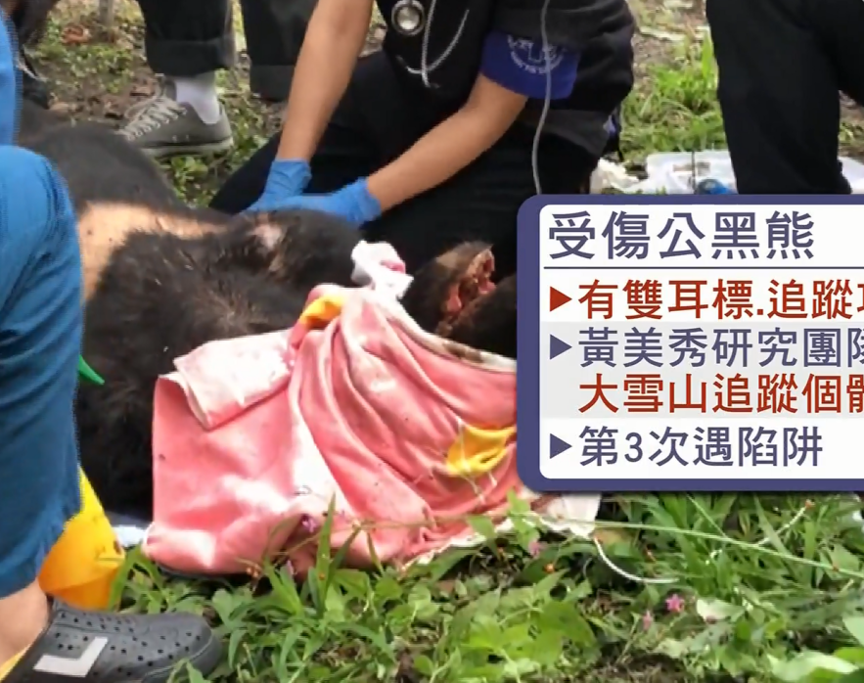
熊熊遇見你 困獸之鬥心碎一幕

Slide 16
彌勒菩薩與釋迦牟尼佛的因緣
過去久遠劫前，彌勒菩薩曾與釋迦菩薩同在古雷音王佛(另一說弗沙佛)………
靜思法髓妙蓮華序品》P613(+4)
Notes:
彌勒菩薩不是智慧第一嗎？他對佛法透徹，為什麼現在授記，會是釋迦菩薩先成佛呢？ 那時候，古雷音王佛知道大家心中有疑，開始就解釋，因為釋迦菩薩他修行兼利他人，眾生緣具足了，所以他先成佛。 彌勒菩薩，雖然智慧具足，不過他的眾生緣尚未具足，成就自己智慧容易，要成就眾生的緣比較困難，需要時間，現在依佛經裡面所說，彌勒菩薩還在兜率天，菩薩訓練道場，在訓練將來要來人間。 兜率天，也是一個形容，應該就是在人間，一直在訓練菩薩結眾生緣，佛的世界很微妙，不過在這當中，就是要解釋彌勒菩薩，既然也是與釋迦佛同時修行，釋迦佛已經成佛，彌勒佛(菩薩)，還是不斷在護持佛法，生生世世還是同樣，佛現在人間，菩薩也在人間。
覺性雖然是很明朗，卻無法去覺悟別人，所以他缺了緣，也是無法成佛。
彌勒學佛的歷史，比釋迦牟尼資格要老得多。但他因喜好交遊，愛吃穿，而重視慧學。勇猛精進，不如釋迦，結果是後來居上了
彌勒菩薩還在兜率天，菩薩訓練道場，在訓練將來要來人間。
「一生補處」，到這一生是一世補處，就是佛的世界的一世，和我們人間的一世不同，一生補處不是在人間的一生，是在天，
是在兜率陀天，在等待他的人間的因緣成熟，那個時候他就來人間了

Slide 17
因爲釋迦菩薩修行兼利他人，具足衆生緣，所以先成佛；彌勒菩薩，雖然智慧具足，但是衆生緣尚未圓滿。
靜思法髓妙蓮華序品》P613(+4)
Notes:
因爲釋迦菩薩修行兼利他人，具足衆生緣，所以先成佛；彌勒菩薩，雖然智慧具足，但是衆生緣尚未圓滿
P614+3
彌勒菩薩將來也會成佛，但是要在釋迦牟尼佛之後，他現在還在兜率天接受訓練，那裏是菩薩訓練場，兜率天也是一種形容，可以說是在人間不斷做菩薩的訓練，結衆生緣。

Slide 18
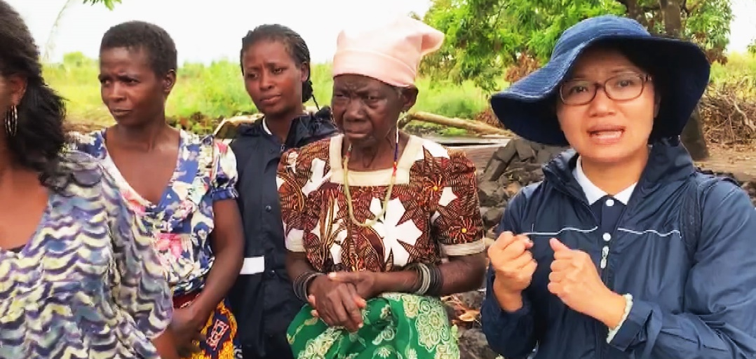
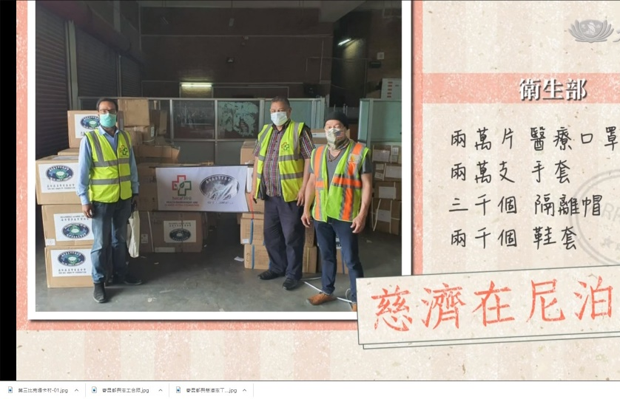
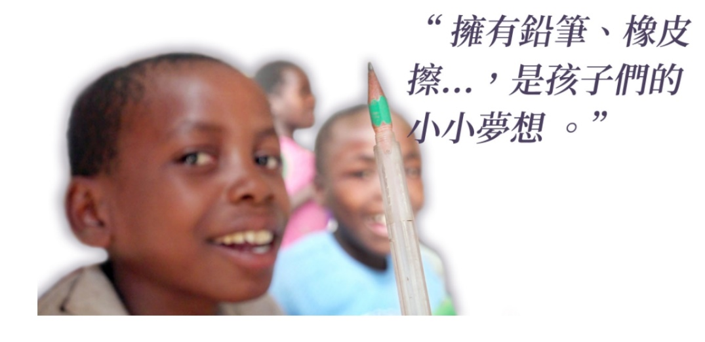
結眾生緣 無緣大慈 同體大悲
至2020年8月31日慈濟走過106個國家
Notes:
修行，若沒有外面的境界，我們無法，內心建立起了，我們歸依處的本宅。
我們要如何用快樂的方法，去拔除他的苦難；苦難拔除，能夠感受到解脫後，輕安自在的快樂。我們要先自己輕安自在，我們才能用這個方法，來拔除眾生苦難，輕安自在，才能得到功德成熟到成佛。

Slide 19
經文
爾時 ，彌勒菩薩作是念 ；今者世尊現神變相，以何因緣而有此瑞﹖今佛世尊入於三昧，是不可思議現希有事，當以問誰，誰能答者﹖復作此念：是文殊師利法王之子，已曾親近供養過去無量諸佛，必應見此希有之相 ，我今當問。

Slide 20
經文
爾時 ，彌勒菩薩作是念 ；今者世尊現神變相，以何因緣而有此瑞﹖今佛世尊入於三昧，是不可思議現希有事，當以問誰，誰能答者﹖復作此念：是文殊師利法王之子，已曾親近供養過去無量諸佛，必應見此希有之相 ，我今當問。
Notes:
菩薩慈悲以細微的心觀察
已曾親近供養過去無量諸佛:走入人群，

Slide 21
二大士釋疑
Notes:
過去(彌勒)未來佛(文殊菩薩，過去龍種上尊王佛)

Slide 22
經文
爾時 比丘、比丘尼、優婆塞、優婆夷及諸天、龍、鬼、神等，咸作此念，是佛光明神通之相，今當問誰 。
《法華經序品第一》
靜思法髓妙蓮華序品》P617(-4)
Notes:
接下來是大家的心聲，到底佛陀如此放光，現神變相這種的神通，到底是什麼樣的因緣？
這是在大會之中，比丘、比丘尼，優婆塞、優婆夷，這是佛的四眾弟子共同，還有天龍、鬼神等，都有這種心念，所以到底要問誰呢？大家的心開始起疑惑。
，這個大會裡有有學、無學，有的人已經證果了徹，有的還是初學，聚集在一個大會中，菩薩都能了解，初學的人還沒有辦法了解，境界還沒有到達的人，更無法能夠透徹，
所以在那個會中，就有人有疑惑。 到底這是什麼樣的瑞相？到底要問什麼人？這是一個疑惑

Slide 23
經文
爾時 比丘、比丘尼、優婆塞、優婆夷及諸天、龍、鬼、神等，咸作此念，是佛光明神通之相，今當問誰 。
《法華經序品第一》
靜思法髓妙蓮華序品》P617(-4)
Notes:
所以在那個會中，就有人有疑惑。 到底這是什麼樣的瑞相？到底要問什麼人？這是一個疑惑

Slide 24
念從何來?
探詢瑞相境界的因緣
靜思法髓妙蓮華序品》P618(-1)
Notes:
念從何來?探詢瑞相境界的因緣
為什麼會有瑞相:
佛陀考慮到，過去說法四十多年了，大家聽法聽久了，也會疲(憊)，那個懈怠的心會生起，精進的心會減，所以佛陀現在既然要說大法，就是要換一種的形態，
提升人人追求的心，啟發人人那分精進的念，抖擻掉了疲倦，懈怠的心，這是佛陀要講《法華經》的，一種的心意，當然彌勒菩薩知道
最近有參加一個研習，這位老師為了讓國中生可以專注聽課一直在想種種的方法，不離引起好奇想知道可以讓人專心，鼓勵大家願意將心定下來的意念，這其實是有種種的考驗和充足的經驗，才能達到效果

Slide 25
經文
爾時 ，彌勒菩薩作是念 ；今者世尊現神變相，以何因緣而有此瑞﹖今佛世尊入於三昧，是不可思議現希有事，當以問誰，誰能答者﹖復作此念：是文殊師利法王之子，已曾親近供養過去無量諸佛，必應見此希有之相 ，我今當問。

Slide 26
「念」
佛陀現神變相，大家緣面前的境，在心裏做念
「念」字上面一個「今」就是現在；下面一個「心」就是心緣外境，本來這個境過了，心就無念，然而佛陀入定時，大家的心又重作是想。
靜思法髓妙蓮華序品》P618(-4)
Notes:
彌勒菩薩是慈悲的念為眾生解決問題，還需有巧妙的智慧
眾生的念還有不解，自己的念
兩者看到的問題不一樣也因為修行層次不一樣，發現的問題也會有不一樣

Slide 27
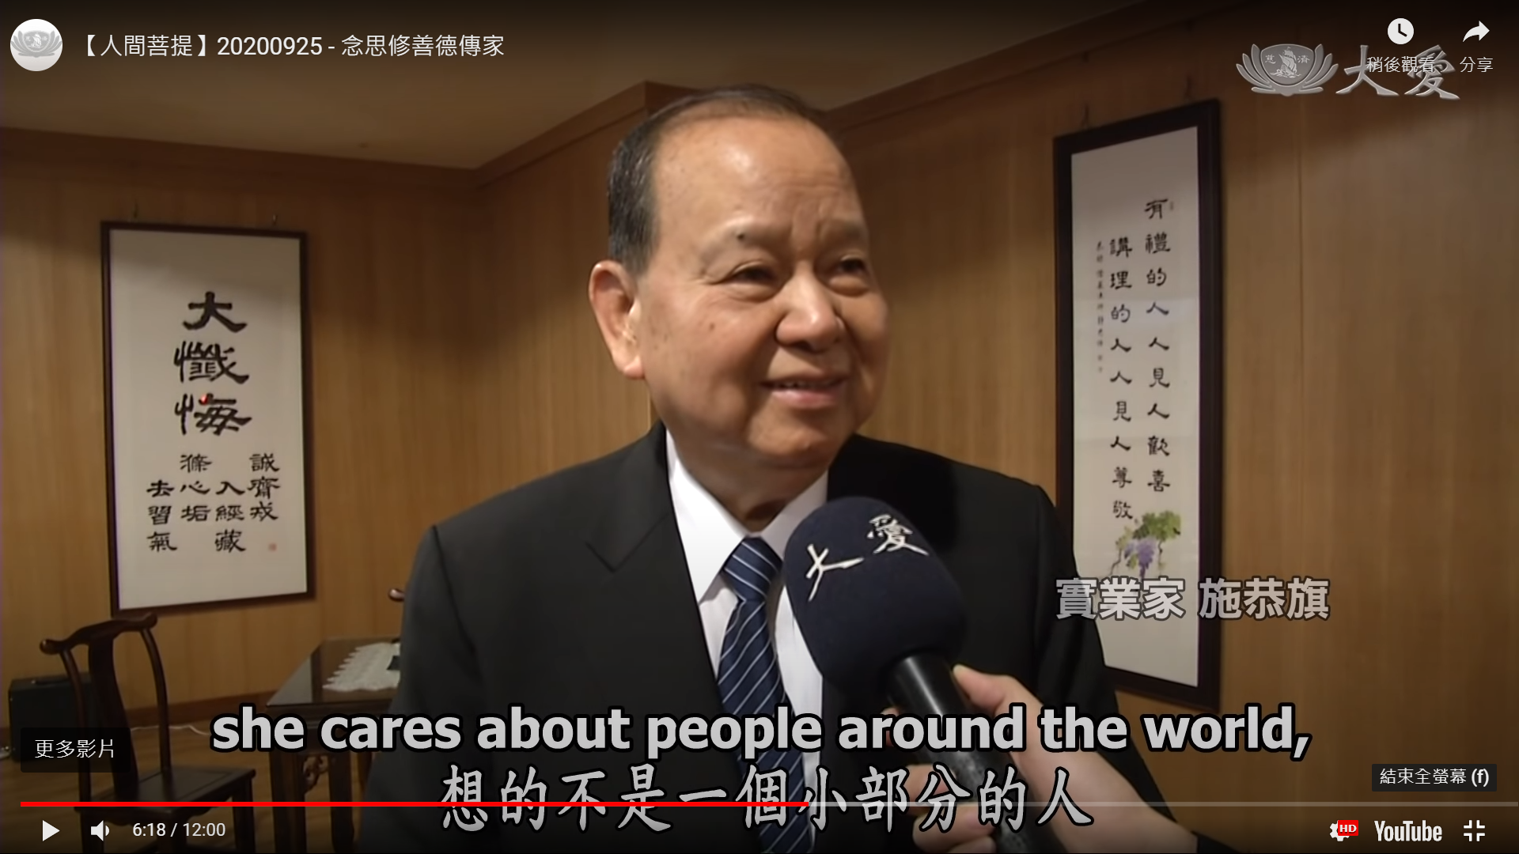
念何事 思何事
Notes:
念，啟發我們追求的方向或想了解的事
就像菲律賓施恭旗大德，這個家庭是一個很模範的好家庭，六個小孩，事業做得很好，受很高的教育，在海燕颱風對菲律賓大傷害，慈濟計畫要建三千的簡易屋，他聽到了很感動，想要見上人(當時他並不認識上人)，見過上人後，他就發心。 看到上人所關心是全球的人很感動很激動 每年都捐款，對菲律賓他是奉獻很大。 施恭旗先生他的教育，教孩子都要請儉，本身也很勤儉，
李偉嵩師兄說：他們住到飯店，這個我印象很深刻，我們要進去我們的房間，我跟我的師姊，我看到我們前面有四個人，我記得很清楚，第一位就是仁美師姊，還有她的妹妹雅仁，還有她的先生，還有一位男生，是施恭旗師兄的助理，四個人，在我的腦海裡我就說，他們一定要開三個房間，可是沒想到，我親眼看到她們姊妹進一個房間，他的女婿跟他的助理，他們進另一個房間，我那個時候很感動。 很節省，但是他對布施他就是很願意，每個孩子也很支持父母要做的事情，很發心，對於菲律賓(慈濟)奉獻很大，相信慈濟所做的，
他的心心念念就是愛，是念念就是為人間做好事，
以德傳家，教育他的子孫也是這樣，這就是有錢，做去幫助人的事情，有德，就是傳給子孫，因為有一個念成就後來的因緣

Slide 28
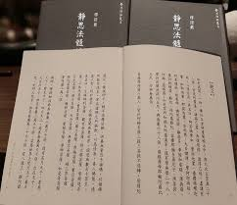
成立視訊讀書會「念」是甚麼?
趕緊在人間「護佛法」
Notes:
上人不是在改革佛教而是復古
我要成立的視訊不是說我多懂佛法，而是將慈濟精神上人理念期待透過讀書會的分享讓更多人了解，讓進入的人堅定心念，未進入的人可以了解社會上有一群為社會付出的人雖然有習氣但是因為有學還在學，只因還沒究竟，可以多一點鼓勵多一點認同
(我放平台的心得。
我是有一個想法，希望將靜思法髓妙蓮華的導讀能夠放在雲端，不管是YouTube 或高老師的智慧平台，要讓慈濟及非慈濟人都可以隨時進來共修，（昨天晚上一個想法）讓更多人有幾會接觸這套法藏叢書（日後還有其他品會出來），所以必須要有更多有導讀功力的菩薩法布施。
其實一般在社區導讀完就結束，但在雲端或許可以放百年以上，這有如上人今早開示,我們要一起護法。
所以更希望這套靜思法髓妙蓮華能推廣出去。
上人一次的晨語說：趕緊在人間護佛法。(這是一個緣)
感覺更需要如此做。

Slide 29
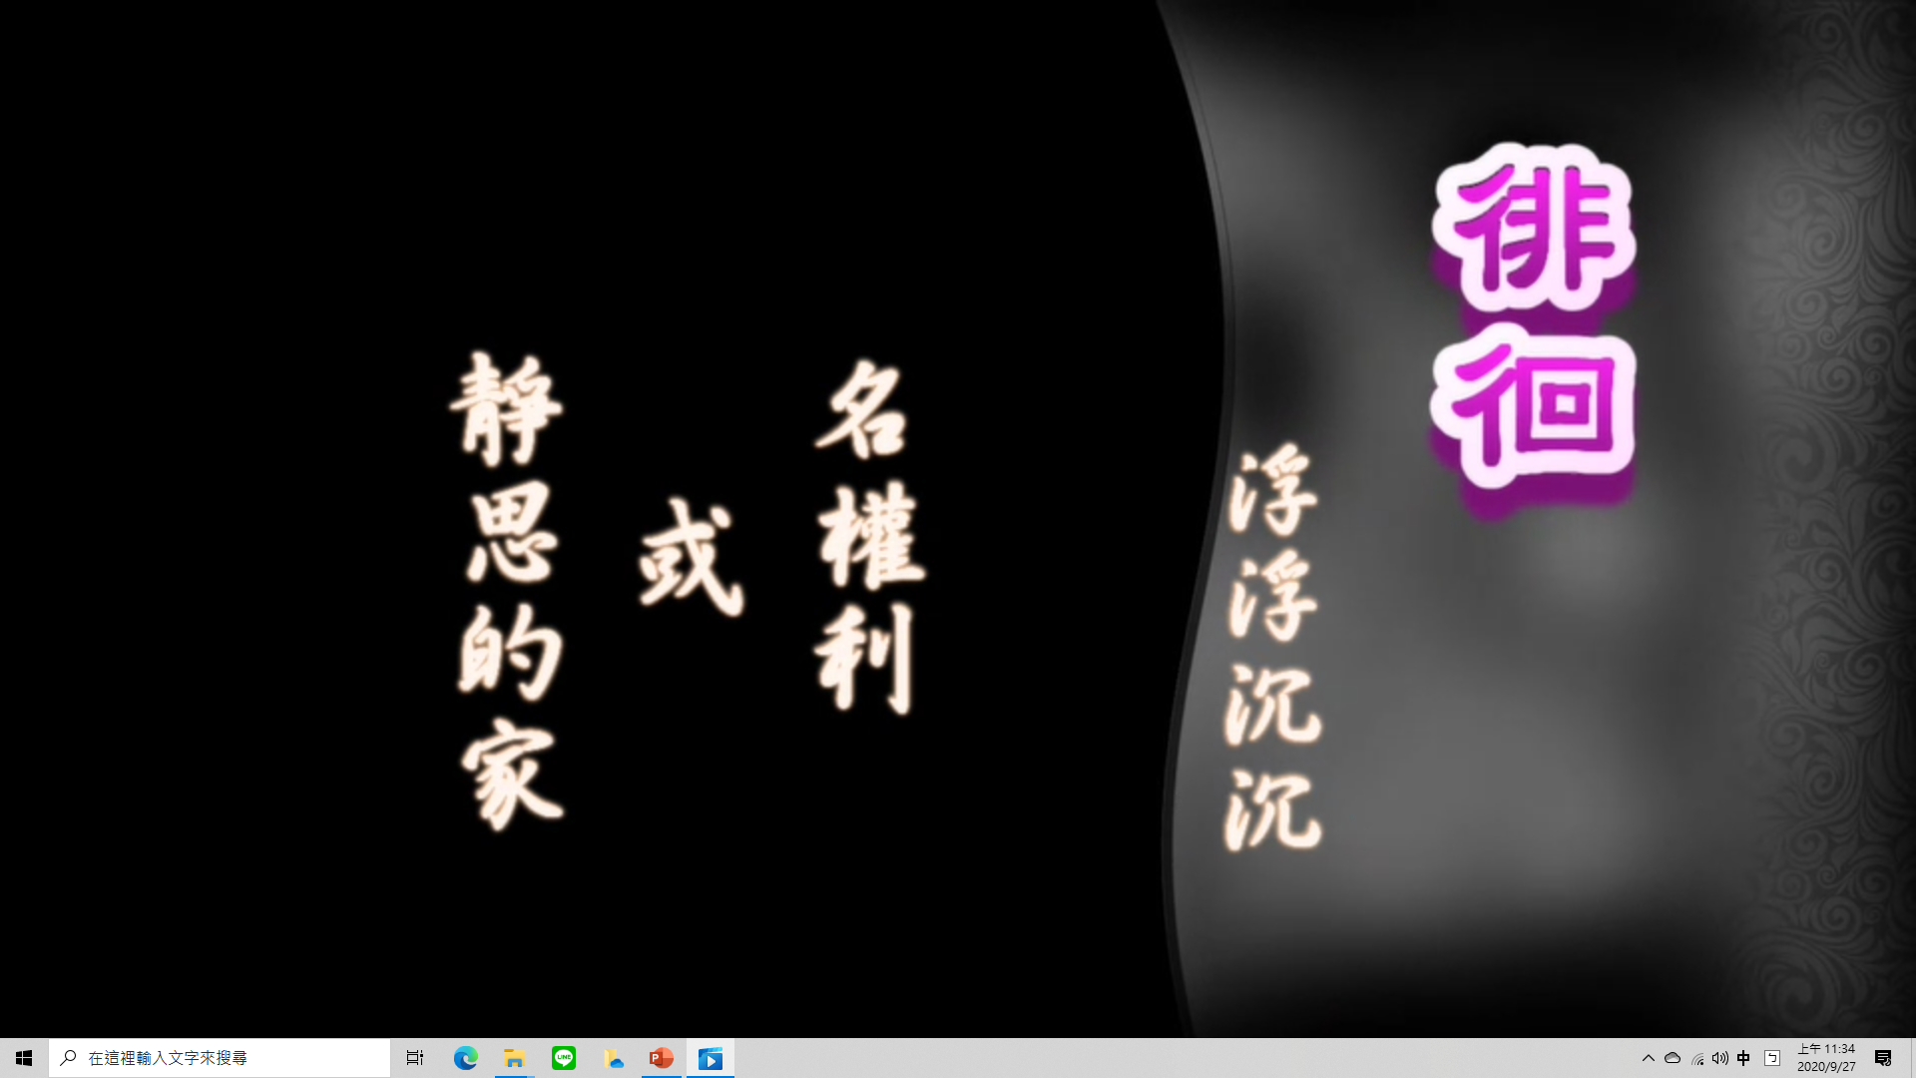
「念」
不捨上人、
不捨靜思的家
被欺負
Notes:
林弘展師兄
結束:各位師兄姊，你進來慈濟念是甚麼呢?有讓這個念開花結果嗎?還是還在浮浮沉沉當中呢?時時自我精進，讓念可以時時在好念善念中，發了好念就不要受外境影響

Slide 30
經文
爾時，彌勒菩薩欲自決疑，又觀四眾 比丘、比丘尼 優婆塞、優婆夷，及諸天龍鬼神等眾會之心，而問文殊師利言：以何因緣而有此瑞—神通之相，放大光明 照於東方萬八千土，悉見彼佛國界莊嚴 《法華經序品第一》
靜思法髓妙蓮華序品》P613(+4)

Slide 31
經文
爾時，彌勒菩薩欲自決疑，又觀四眾 比丘、比丘尼 優婆塞、優婆夷，及諸天龍鬼神等眾會之心，而問文殊師利言：以何因緣而有此瑞—神通之相，放大光明 照於東方萬八千土，悉見彼佛國界莊嚴 《法華經序品第一》
靜思法髓妙蓮華序品》P613(+4)

Slide 32
菩薩悟得透徹，即知萬八千
皆是本地風光 ，從此心光流出
彌勒慈氏啟問 ，文殊大智當答。
靜思法髓妙蓮華序品》P616(+2)
Notes:
法華會中大菩薩都是已經覺悟真理的菩薩，知道毫光所照萬八千，都是本地風光，為甚麼是本地呢?因位都在自己的心光裡徹見到

Slide 33
代眾人問法
我們要感恩彌勒菩薩
一件事有人提問，就有一次學習的機會
Notes:
啟問有是一種謙卑
這裡面學問很大
在事理上是彌勒已為眾生解惑的慈悲，生活中有沒有做不請之師，有沒有觀察細微，為眾生解困的勇氣，
就如上人希望大家能來問他，上人說天天等大家來問，
道路很熟才能引導人向前行，如文殊菩薩是過來的古佛，我們應該精進做一為可以為人指引明燈的
人(「彌勒慈氏啟問」，或是「文殊大智當答」，其實人人不都是彌勒嗎？能夠代替大家問法，人人不都是文殊嗎？能代替我們去解釋法？)
(譬喻品538集)舍利弗一樣，過去雖然跟隨在佛的身邊，卻是那個執著，無法打破他偏空的法，所以一直到了佛陀在法華會，殷殷稱讚大乘妙法的道理，這樣舍利弗終於瞭解了，佛陀的過去用，因緣、譬喻、言辭，這就是佛陀的悲懷，要為了引導眾生向法，所以不得不用種種的「九部」法，適應眾生根機。 舍利弗終於體會到了，也開始要發心了、要立願、懺悔過去，一直代替，(舍利弗)當場法華會上的人人，也要起大心，所以他不斷來向佛請法
問和回答會啟動說的因緣，法華會上啟動佛陀用因緣、妙權來引導

Slide 34
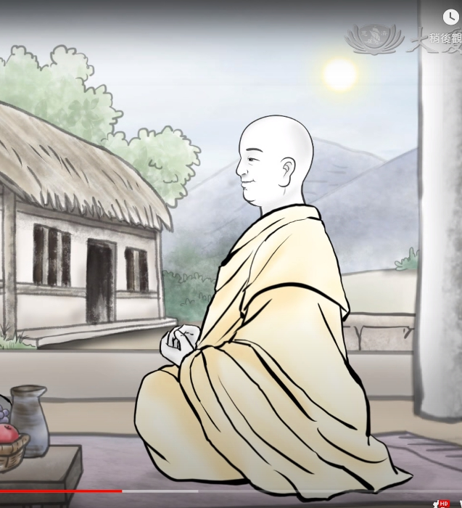
彌勒菩薩真的不知道
?
Notes:
假如彌勒菩薩說，佛陀這樣，我知道，我替他回答你，那佛陀就不用說法了，所以他要現「不知」，所以說「隱明」，把他知道的事情隱下來，「隱明示暗權不知」；他能夠體會佛意，所以賢者能夠合聖者的心，所以他就隱明，示，我也不知道，權，就是以方便法，這就是方便法，說，我不知道，所以這才能讓大教，讓他成就起來 ，要知道，彌勒菩薩都不知道了，你想，佛陀現在(要說的)這個法，是多麼奧妙，大家會生起更想要追求的心，追求連彌勒菩薩都不知道，所以我更要追求，到底要問誰？ 真正的賢者不以自己所知道為顯，而是知道何時何地該做甚麼事，而是能引道人一起了解，這是智慧是慈悲，更是一份的成就他人。
在生活中我們往往為了現現自己能力貶低他人，要讓別人看到自己，殊不知這種心會障聖道，也是一種濁，有智慧的人可以成就人人，這樣的精神能量才能時時在畢竟常寂中。

Slide 35
上人手札
隱明示暗權不知 正欲興起大教
向無疑中生疑 於無念中作念
無非鼓動人心 令他生疑起信念
靜思法髓妙蓮華序品》P623(+4)
Notes:
彌勒菩薩沒有疑，但是他是隱明，將明的隱起來，其實他是示暗，說，我也不知道，我也應該要來追求，我也要問，看看要問誰？這就是彌勒菩薩的慈悲，他的智慧。
讓
「向無疑中生疑」，彌勒菩薩都不知道了，這個法一定是很奧妙，所以大家的疑心更加提高，有疑才有悟，無疑就無悟，人人的心，若有存疑才會追問，才會想要了解，所以「向無疑中生疑」
如自己若有疑，當上人講到的時候就會用心聽記憶會更深刻，要有疑也須自己曾經用功過，才知道那裡不懂

Slide 36
生疑起信心念殷切
讓無疑的人啟疑心，無念的人起心念，是為鼓勵人人啟動追求正法的心，不要只是被動地隨緣而已。
靜思法髓妙蓮華序品》P624(-3)
Notes:
彌勒菩薩此時如一導師帶領我們入化城，讓我們提起好奇的心，連彌勒菩薩這大菩薩都不知道，所以我們需用心好好的去了解

Slide 37
近者應問，久者應答
提問者真的甚麼都不了解嗎?
「大疑大悟」，正因為了解才會問，若甚麼都不了解的人，就不懂得問。
靜思法髓妙蓮華序品》P629(+1)
Notes:
近者應問，久者應答。近者，現在才修行不久，還不很了解所以要問
清貴師兄請示精舍師父為我們解答，也將他區的同樣問題透過事理的解釋讓我們更了解

Slide 38
我們無論何時都要把握因緣啟問、應答，若能代替眾人問法，人人不都是彌勒?若能解釋法，人人不都是文殊﹖
靜思法髓妙蓮華序品》P617(+4)
Notes:
賢者能夠合聖者的心，所以他就隱明，示，我也不知道，這就是方便法，說，我不知道，所以這才能讓大教，讓他成就起來 真正的賢者不以自己所知道為顯，而是知道何時何地該做甚麼事，而是能引道人一起了解，這是智慧是慈悲，更是一份的成就他人
。
當人有問題時我們做不請之師，這也是與人結善緣，道路很熟才能引導人向前行，如文殊菩薩是過來的古佛，我們應該精進做一為可以為人指引明燈的
人，要做文殊須具備充足的智慧和經驗。如環保……
在事與理上是彌勒已為眾生解惑的慈悲，生活中我們有沒有做不請之師，有沒有觀察細微，為大家解困的勇氣，，
如文殊菩薩是過來的古佛，我們應該精進做一為可以為人指引明燈的人
就如上人希望大家能來問他，上人說天天等大家來問，道路很熟才能引導人向前行

Slide 39
經文
爾時，彌勒菩薩欲自決疑，又觀四眾 比丘、比丘尼 優婆塞、優婆夷，及諸天龍鬼神等眾會之心，而問文殊師利言：以何因緣，而有此瑞神通之相，放大光明 照於東方萬八千土，悉見彼佛國界莊嚴? 《法華經序品第一》
靜思法髓妙蓮華序品》P619(+2)

Slide 40
經文
爾時，彌勒菩薩欲自決疑，又觀四眾 比丘、比丘尼 優婆塞、優婆夷，及諸天龍鬼神等眾會之心，而問文殊師利言：以何因緣，而有此瑞神通之相，放大光明 照於東方萬八千土，悉見彼佛國界莊嚴? 《法華經序品第一》
靜思法髓妙蓮華序品》P619(+2)

Slide 41
「萬八千土」
其實都是在人人自己心地的風光，人人這一念心，若能夠和佛心會合，人人本具佛陀的光芒，能夠照到這麼廣、這麼直，豎窮三際。
貫通過去、現在、未來，恆遍十方，普遍到十方世界
靜思法髓妙蓮華序品》P621(+4)
Notes:
豎窮三際；過去現在未來意思是遍一切空間
「皆是本地風光」，不在其他的地方，在人人自己心靈本地的風光

Slide 42
凡夫，不知道多久以前一念無明起，背覺合塵，與人人本具的覺性背道而行，會合入滾滾紅塵，就無法回頭，
生生世世都在六道中。
靜思法髓妙蓮華序品》P621(+2)
Notes:
我們已經背覺合塵了 地藏經；為何眾生不依止善道而行….
20200816人間~一位肝病嚴重吃活蟲補充蛋白質，慈濟人前往關懷

Slide 43
貧病纏身苦無方 誤信偏方食活蟲
Notes:
大陸，有一個個案，那就是肝病很嚴重，要看醫生要用錢，沒有錢可看醫生，醫生告訴他，你這種的病，肝病，現在營養不夠，你需要吸收蛋白質，蛋白質，這貧窮的人哪有辦法，這要如何來補充營養，三餐就有困難了，什麼叫做蛋白質呢？有人就告訴他，自己養，養活蟲，他就這樣，每天活生生地要吃十幾條的蟲，活活吞、活活吃，就像這樣，也沒有比較好。 後來慈濟人接到這個個案，關懷了，那個時候，看到真的病是很重，肚子也已經大起來了，所以用愛不斷膚慰他，除了物質的幫助，輕言柔語去輔導他，慢慢他心開了、意解了，所以自己提起了精神，自己很努力，也慢慢，也走出去做環保，而我們的(慈濟)菩薩就輔導他，希望他能夠轉葷為素，所以他開始素食了。 龔紅雲說：感恩慈濟所有的師兄姊們，給了我一次新的生命，讓我知道活著的意義、生命的價值，我發願生生世世，跟著 上人、師父的腳步走，生生世世茹素，帶著家人推素，我現在最大的願望，就是在我們社區裡面，小區裡面，推行環保，在小區裡面做一個環保站，讓大家都知道環保，對社會、對國家、對地球的意義，然後我的兩個女兒，加入到慈濟，做一個慈濟人。
我們眾生心不直，都在曲解中，不正信；就是一念偏差的妄信、邪信，一念差就是千步錯了。還好遇到慈濟人，才能為自己人生找到正確的方向

Slide 44
為什麼我們的煩惱門持續開著?
因為缺乏法水
靜思法髓妙蓮華序品》P621(-4)
Notes:
法，無法入心來，就如同那粒種子，丟在乾旱的心地上，很快的，種子無法發芽，哪有辦法向下生根呢？ 心地要時時，要有法水來滋潤，必定要用很長的時間，守好我們的心，煩惱、無明，我們應該要不斷不斷地去除
心地農夫，要時時除草，將內心雜念去除，不只是去除還要時時；一故事，如寺廟除草。。。。一大片當除草完以為可以休息但方丈要他回看，先前所除草的地方又長出新草來。
，學佛，我們的心地風光，我們要好好保存、攝持住，絕對不要一點點放散掉。
不知求法或不想求法就像「猶諸子在火宅中不易救脫」，
惡念來自無明，無明就像火種，只要一點燃，就燒掉了我們的善念。542集

Slide 45
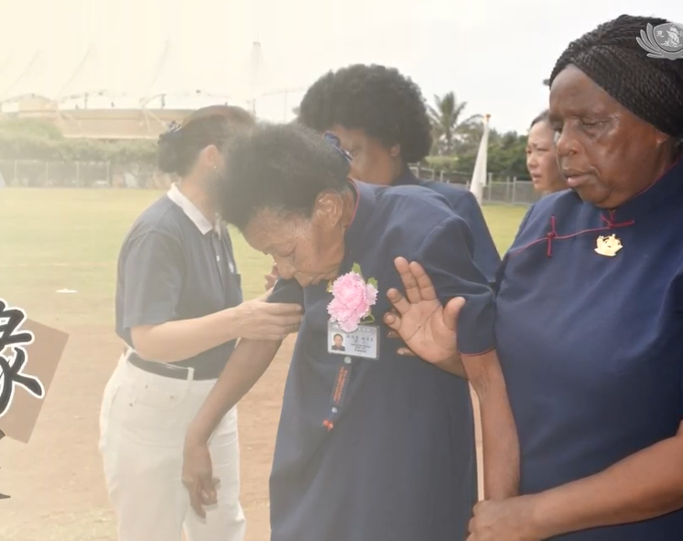
情長緣深 葛瑞楚阿嬤

Slide 46
人人心頭都有靈山道場，(若)能與佛的心靈風光會合，即能攝受佛陀一生說法、示教的道理，法若能應化無窮，就能發揮心光照徹山河。
靜思法髓妙蓮華序品》P622(+6)
Notes:
我有明珠一顆…..
加油站爬山的故事
凡是一個法，不是只有依文讀誦，將法入心之後，能夠將文意再發揚廣大，除了自己受用，也能用種種方法，讓大家理解、受用，這 才是真正法入心來，能夠應化無窮。
心光就是這樣把它發揮出去，「人人有個靈山塔」，每一個人的內心，都有靈山的道場，我們就能跟佛一樣，會合這心靈的風光，能夠透徹透徹 不指自己了解，還要讓其他人也得解
這心靈風光需透過寂靜與佛相應，一心、一志、一念向佛道

Slide 47
經文
於是彌勒菩薩，欲重宣此義，以偈問曰: 《法華經序品第一》
Notes:
所以彌勒菩薩找到對象，對象就是文殊菩薩。 開始那些長行的文，都說完了，這是描述那個境界，彌勒菩薩隱明示暗，表達自己也有疑，表達自己也要請問，所以找到他的對象要來問，這樣問的原因我們知道，不過擔心有的人還不清楚，所以在集經時，把這一段很重要的文，再重誦，為什麼要重誦？，重新再將長行文再讀一遍，同時長行文若沒有的，可以再補充，因為這個法是很重要，所以要重複再補充，

Slide 48
重頌偈文意義有二
一、為後到法會者令得全聞
二、為未甚了解者使之易解
靜思法髓妙蓮華序品》P625-P626
Notes:
為了這種前後來的人，要讓他們更完全知道，所以他重誦一次，從頭說起，用偈文。
再來，也就是說，雖然從頭開始聽，不過不清楚也不很了解，他再聽偈文重複一次，這樣不很了解的人，應該也會了解

Slide 49
經文
文殊師利，導師何故 ? 眉間白毫 ，大光普照， 雨曼陀羅 ，曼殊沙華 ，栴檀香風， 悅可眾心。以是因緣，地皆嚴淨 ，而此世界，六種震動。 時四部眾，咸皆歡喜， 身意快然，得未曾有。
《法華經序品第一》
靜思法髓妙蓮華序品》P630(-1)
Notes:
誦到這裡，咱們意識之中，是不是有回顧，回憶序品開始的時候，介紹比丘、羅漢，然後諸菩薩，龍天八部，那種境界的盛況，是不是有從意境去體會到，佛講經之後靜坐的意境，有沒有體會到？ 尤其是佛陀講完了經 ，眉間白毫相光，普照萬八千土，那種境界，而且在那個境界中： 雨曼陀羅 曼殊沙華 栴檀香風 悅可眾心 《法華經序品第一》 大家感覺到那個時候，雨花，天搖六動，那種境界之美。法華會上大家心境多麼踴躍，多麼歡喜，真是未曾有。

Slide 50
經文
文殊師利，導師何故 ? 眉間白毫 ，大光普照， 雨曼陀羅 ，曼殊沙華 ，栴檀香風， 悅可眾心。以是因緣，地皆嚴淨 ，而此世界，六種震動。 時四部眾，咸皆歡喜， 身意快然，得未曾有。
《法華經序品第一》
靜思法髓妙蓮華序品》P630(-1)
Notes:
雨曼陀羅 ，曼殊沙華 ，栴檀香風， 悅可眾心-醫院志工

Slide 51
眉間白毫 大光普照
這道光明不只是有形的光，也是人人心靈所吸收的光。
佛的心光可以普照萬八千土，能够照進衆生不同的心境。
靜思法髓妙蓮華序品》P633(+5)
Notes:
佛陀這道光明一出去，不只是有形的光，人人心靈所吸收的光，都已經照入人人的心，所以「大光普照」。
佛，這個眉間的光已經照射，這個光能吸引人的心，這種大光普照，普照到很寬廣的地方，這個光可以照那麼廣，不只是我們一個人看得到，人人都看得到，看你想要看的境，所以這就是光，雖然是普照，但是能夠照進人人，不同心的境界，不同理解的方法，所以說「萬八千土」，那就是人人的心境。.
如三草二木
門以能通、能入為義，是為智慧門。(189集)

Slide 52
佛陀要宣說真諦很容易，然而是否人人都能接受?
對佛陀而言，真諦很簡單，因爲他已體會到，但凡夫體會不到真諦，就不簡單。
靜思法髓妙蓮華序品》P633(+1)
Notes:
上人講經說法也必須理解現代人心及背景，再思考用什麽方法讓人人能對社會、人群有所體會。
修行，若沒有外面的境界，我們無法，內心建立起了，我們歸依處的本宅。佛法如一盞燈為我們照路
例如，付出無球還有說感恩，光要體會到這一點並且落實在生活中，這裡面就須有很深奧的修行。

Slide 53
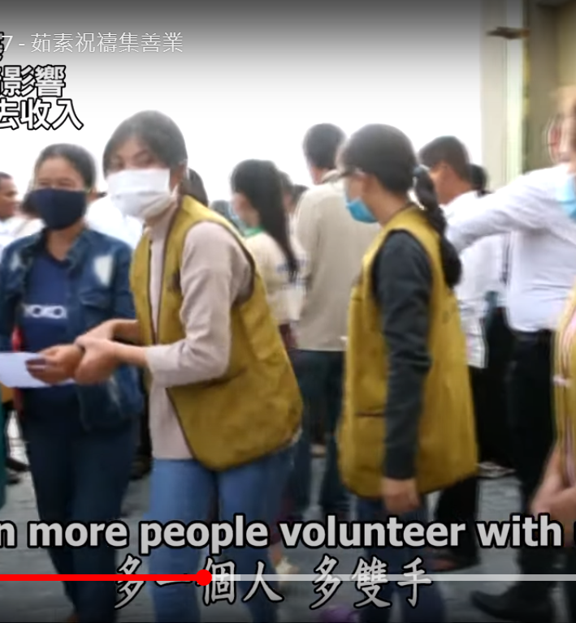
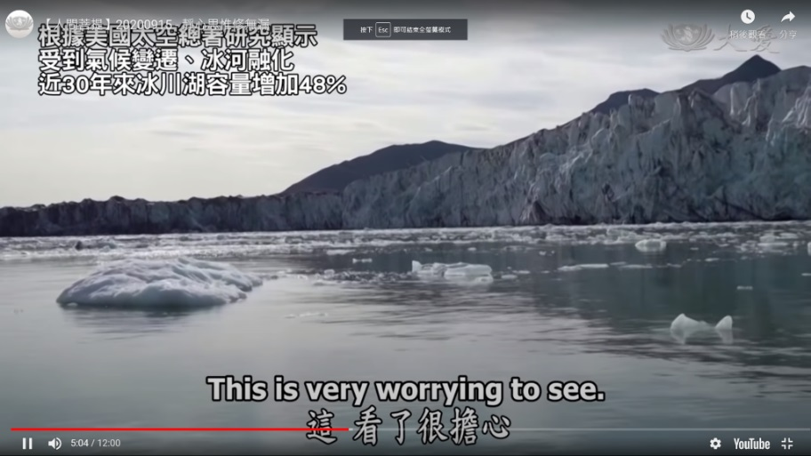
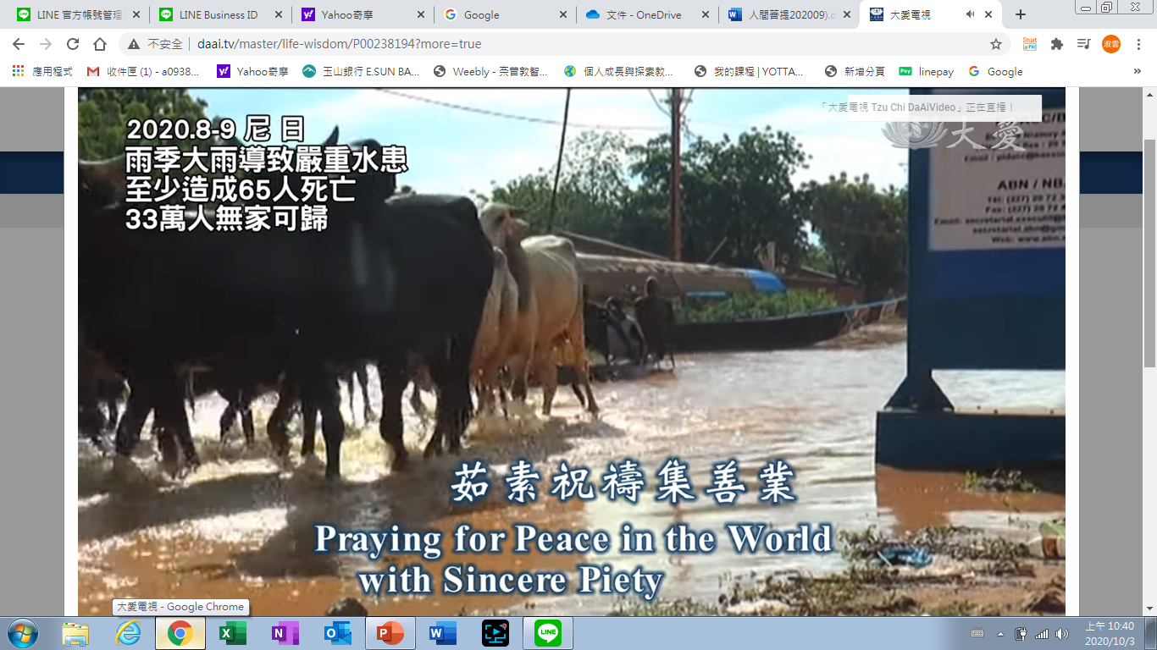
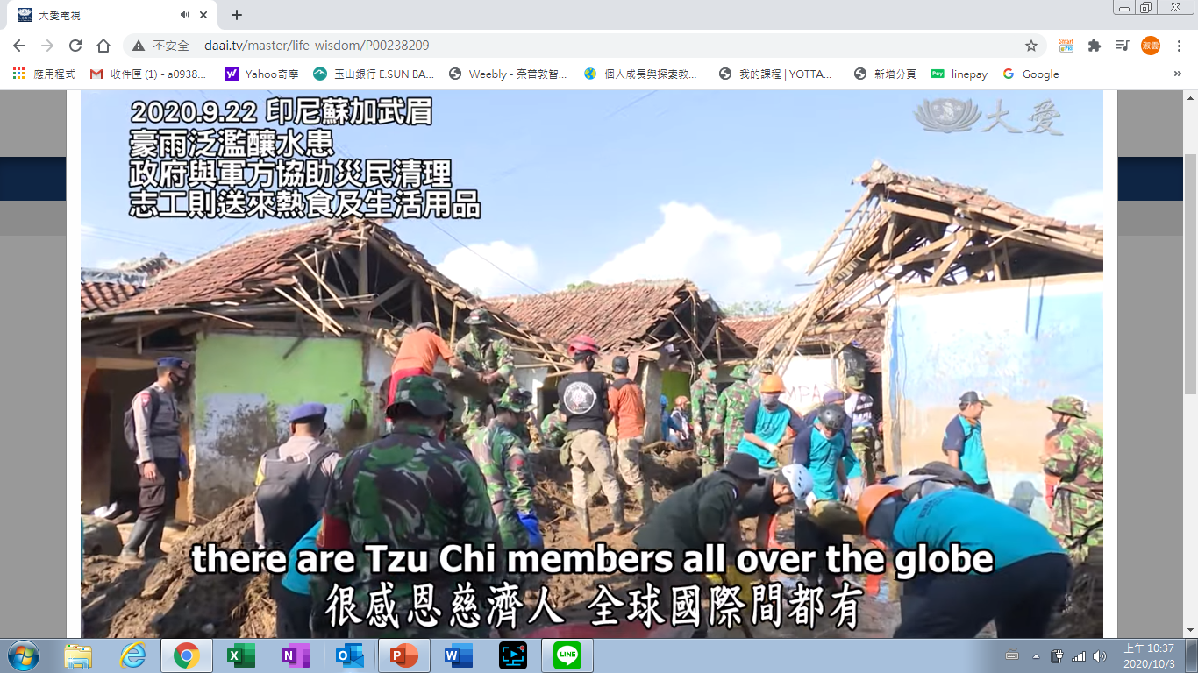
茹素祝禱集善業 呼籲菩薩大招生 虔誠祝禱推茹素 善心業力達天聽

Slide 54
方便法轉入真實法(開權顯實)
大家能不能尊重真實法?
如何能讓周圍的境界靜下來?
用甚麼方法能讓大家觸景就升起追求正法的心?
Notes:
方便法轉入真實法(開權顯實)
大家聽法聽久了，也會疲(憊)，那個懈怠的心會生起，精進的心會減，所以佛陀現在既然要說大法，就是要換一種的形態，提升人人追求的心，啟發人人那分精進的念，抖擻掉了疲倦，懈怠的心，這是佛陀要講《法華經》的，一種的心意，當然彌勒菩薩知道。 彌勒菩薩此時如一導師帶領我們入化城，讓我們提起好奇的心，連彌勒菩薩這大菩薩都不知道，所以我們需用心好好的去了解(81集)
諸佛的智慧即是瞭解「諸法實相」的道理，《法華經》中以「十如是」，即「如是性、如是相、如是體、如是力、如是作、如是因、如是緣、如是果、如是報、如是本末究竟。」的概念來詮釋諸佛境界。
諸佛菩薩都那麼用心，想方設法(方便)就是要讓大家得到究竟解脫的智慧(真實法)
譬如在佛教的經典中，也有這樣一段的小故事。在一個很安靜的小小村莊。有一天這個村莊在慶祝年節，所以全村莊的人大家喝酒作樂。在那當中大家喝醉了，也差不多吃飽了，忽然間回頭一看，遠遠的地方，一片的樹林已經著火了，而且火似乎有向前延燒過來的感覺，大家見了很惶恐！因為前面的道路已經火燒起來了，無路可逃。
這其中有一位比較清醒，還未喝醉酒的人，開始就說：「是啊，前面的火一直燒起來，斷了逃生之路。不過，佛陀釋迦牟尼佛似乎在近處，所以大家應該把心靜下來，稱念釋迦牟尼佛。」
這期間，好像聽到遠遠的聲音傳來，很溫柔，好像一股清涼的氣流一般，聲音很清楚，大家聽得很分明，好像這樣在說：「大家要瞭解，火，不只是你們面前所看到的這個火，其實最真實的火有三種：第一種是貪欲之火；第二種是瞋怒之火；第三種是愚癡之火。這三火合一，就很可怕了。人人應該要靜下心來，我現在用智慧之水來洗滌、來潤澤大家的心，希望人人的心能將這三火趕緊熄滅。」
(歡喜首鳥)當佛陀這樣說的時候，佛陀的形象也現前了。看佛陀、聽佛法，不知覺中前面山林的火也慢慢，好像就已經慢慢熄滅掉了。
雖然在人道也是安分守己，但是習氣未除。這次我對他們講三種心靈之火，希望用這種的智慧，來熄滅掉眾生人人心中無明的火焰。」所以這是過去的因緣。188集
調心之暴躁。我們人人的心就是有瞋怒之火。剛才那個小故事不是說過了，貪欲之火、瞋恚暴躁之火、愚癡之火，這就是我們眾生心的煩惱，都是在暴躁之中。
我們都是在「夢妄思想念」，所以一切的道理無法入心，將道理曲解，追隨著外面夢妄的境界。
190集這個實相是一股正氣的門路，所以我們應該要好好深入。我們若能入這個門，就能通達很多很多的道理，這就是入智慧門。
所以，智慧門是一個心念。我們就能了解學佛就是一念心，你這念心很虔誠，自然正氣就在你周圍

Slide 55
菩薩悲智互動 當機啟教傳法
菩薩的慈悲與智慧，為未來的眾生開啟大法的因緣，所以我們大家要很用心體會，諸佛菩薩的慈悲，彼此之間的配合，這個因緣，給了我們未來的眾生。
我們大家要生稀有之心，這個法是很難得，所以我們要很尊重，好好把握
靜思妙蓮華第81集
Notes:
本經的基本思想為「開權顯實」、「會三歸一」，開啟權巧方便的緣起實相，以顯現如來所宣說的法性實相，亦即開展佛陀濟度眾生的大慈悲心，顯現諸佛證悟實相的微妙智慧，而其目的在「會三歸一」。佛為教導眾生，曾開設三種方便教法，即聲聞乘、緣覺乘和菩薩乘，但這些都是方便教法，其實只有一「佛乘」，目的皆在令眾生成佛。因此，本經開啟了「回小向大」的門徑，為令眾生成佛而示現種種方便門。
喻佛世緣將盡，三乘行者未盡取得解脫知見，唯恐救拔不及。
妙權，「妙」就是真理，「權」是方法。
這種的慈父與世間父母不同，是譬喻他的愛有如天底下的父母，對再壞的孩子，還是用寬大的心原諒子女，還是不斷盼望、期待他的孩子能夠浪子回頭。然而不論如何，父母心就只是一生一世，為這一生親子的緣而已。但是，佛心覺海，這種慈父的愛是生生世世。

Slide 56
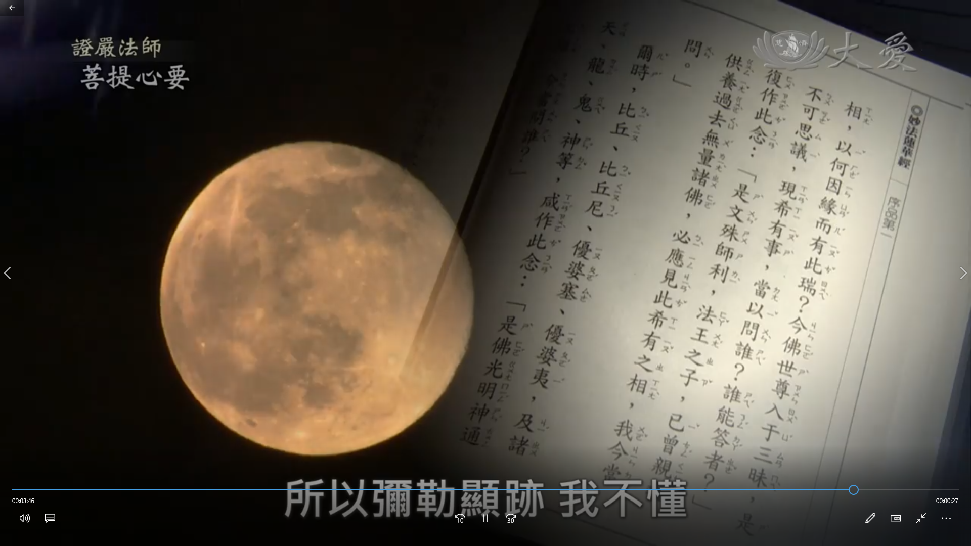
第六章 彌勒啟疑問
現神變相甚希有 以何因緣有此瑞
彌勒隱明啟疑問 引眾疑生求法心
文殊多生親近佛 當問菩薩決眾疑
重頌偈文明此義 令衆立信欣樂法
靜思法髓妙蓮華序品》P605
Notes:
無量義經》講完了，佛陀他並沒有起座，大家看到佛陀，就是那麼的恬靜，再入三昧，放毫光。 所以這個場境，和過去講經的場境不相同，所以異常，所以叫做「現神變相」。
講法華的形態、道場，必定有這六種瑞相，這就是佛佛道同。 每一尊佛講法華經都會現這六種瑞相，因為每一尊佛來人間都是要教菩薩法為本懷，以引導眾生成佛之道為宗旨，法華經是教我們入人群度眾生的方法
有的人就感覺，到底佛陀又要說什麼法？有的人是仰慕的心，有的人心還是充滿了疑問。 所以要有已經，透徹了解的菩薩，能夠體會佛的本懷，佛陀那時候在定中，不能啟問，
法華經序品裡，有我們熟悉的大菩薩，過去已經成佛文殊菩薩，現在的彌勒菩薩則是未來佛的代表，及現在在入定中的本師釋迦牟尼佛

